Slide 1


UNIVERSIDAD TÈCNICA DE MACHALA “UTMACH”
UNIDAD EDUCATIVA DE CIENCIAS EMPRESARIALES
ESCUELA DE ECONOMIA
INFORMÀTICA I

Slide 2
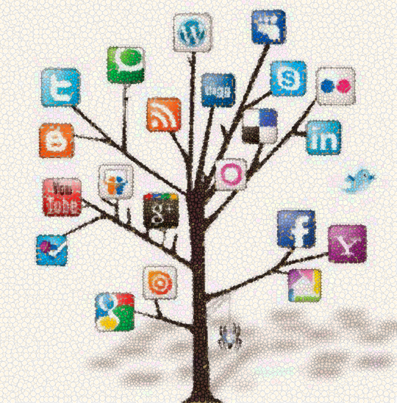
TRABAJO GRUPAL
Integrantes:
Katiusca Vargas
Andres Celi
Johanna Quinde
Alejandro Rivera
Curso:
Primero “B” de Economía

Slide 3
LAS TIC’S

Slide 4

¿Cuáles son las características de las TIC’S?
*Son de carácter innovador y creativo.
*Tienen mayor dominio y beneficia en mayor proporción al área educativa.
*Son considerados temas de debate público y político.
*Afectan a numerosos ámbitos de la ciencia humana.
*Resultan un gran alivio económico a largo plazo.
*Constituyen medios de comunicación y ganancia de información.

Slide 5
LAS REDES
Es un conjunto de equipos conectados entre sí por medio de un cable u otro medio físico con el fin de compartir recursos. Los recursos que se pueden compartir en una red pueden ser: Disco Duro, Impresora, Programas, Acceso a Internet, etc.
El Teléfono
Es un dispositivo
de telecomunicación diseñado para transmitir señales acústicas por medio de señales eléctricas a distancia.
Telefonía fija
El método más elemental para realizar una conexión a Internet es el uso de un módem en un acceso telefónico básico. En estos países la telefonía móvil está sustituyendo rápidamente a la fija.13 De todas maneras, en España, el acceso a Internet por la red telefónica básica (banda estrecha) prácticamente ha desaparecido.

Slide 6
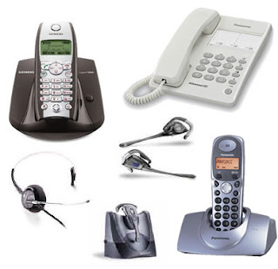
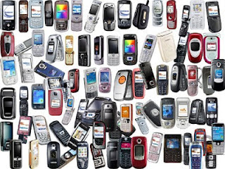
La Telefonía Móvil.
También llamada telefonía celular, básicamente está formada por dos grandes partes: una red de comunicaciones (o red de telefonía móvil) y los terminales (o teléfonos móviles) que permiten el acceso a dicha red.
Banda Ancha
En telecomunicaciones a la transmisión de datos simétricos por la cual se envían simultáneamente varias piezas de información, con el objeto de incrementar la velocidad de transmisión efectiva.

Slide 7
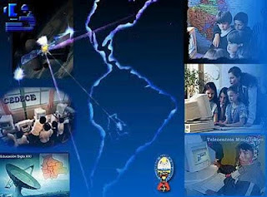
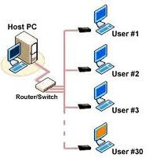
LOS TERMINALES
Conocido como consola es un dispositivo electrónico.
Usado para introducir datos.
Actúan como punto de acceso de los ciudadanos a la sociedad de la información.

Slide 8
Ordenador personal
Navegador de Internet
Sistema Operativo
Posee elementos del Hardware.
Aplicación para operar a través del Internet.
Sitios Web.
Programas.
Controla los procesos básicos de la computadora.
Ejemplos:
DOS
Windows 3.1
Windows 95

Slide 9

SERVICIOS EN LAS TIC’S
Las Tecnologías están siendo condicionadas por la evolución y la forma de acceder a los contenidos, servicios y aplicaciones, a medida que se extiende la banda ancha y los usuarios se adaptan, se producen unos cambios en los servicios.

Slide 10
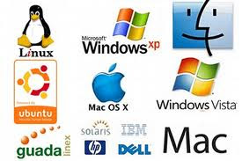
Búsqueda de información
Servicios
Correo Electrónico.
Banca online
Audio Y Música Reproductor De Audio Portátil.

Slide 11
Conclusiones:
*Las Tecnologías de la Información y las Comunicación son indiscutibles y están ahí, forman parte de la cultura tecnológica que nos rodea y con la que debemos convivir. Amplían nuestras capacidades físicas y mentales. Y las posibilidades de desarrollo social.
*Las TIC contribuyen a la emergencia de nuevos valores, provocando continuas transformaciones en nuestras estructuras económicas, sociales y culturales.

